Slide 1

Маратона на Мишо

Slide 2
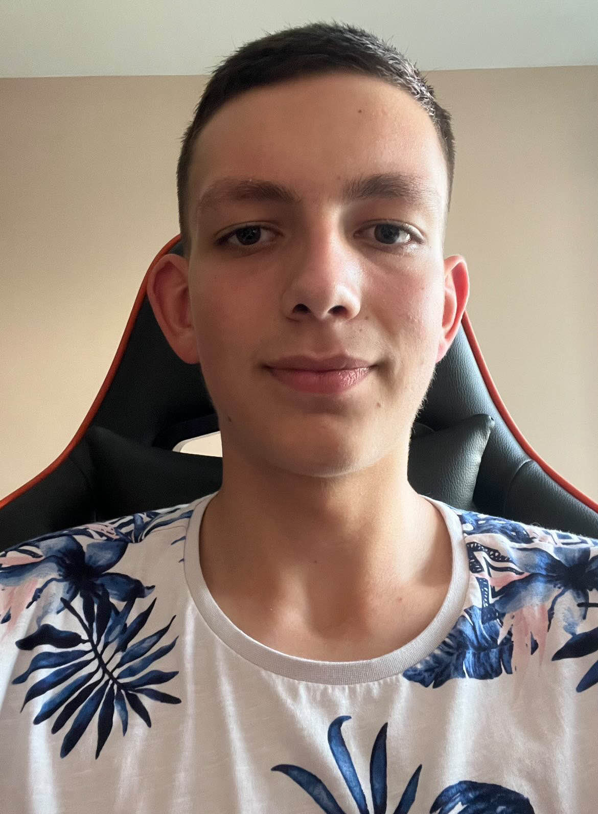
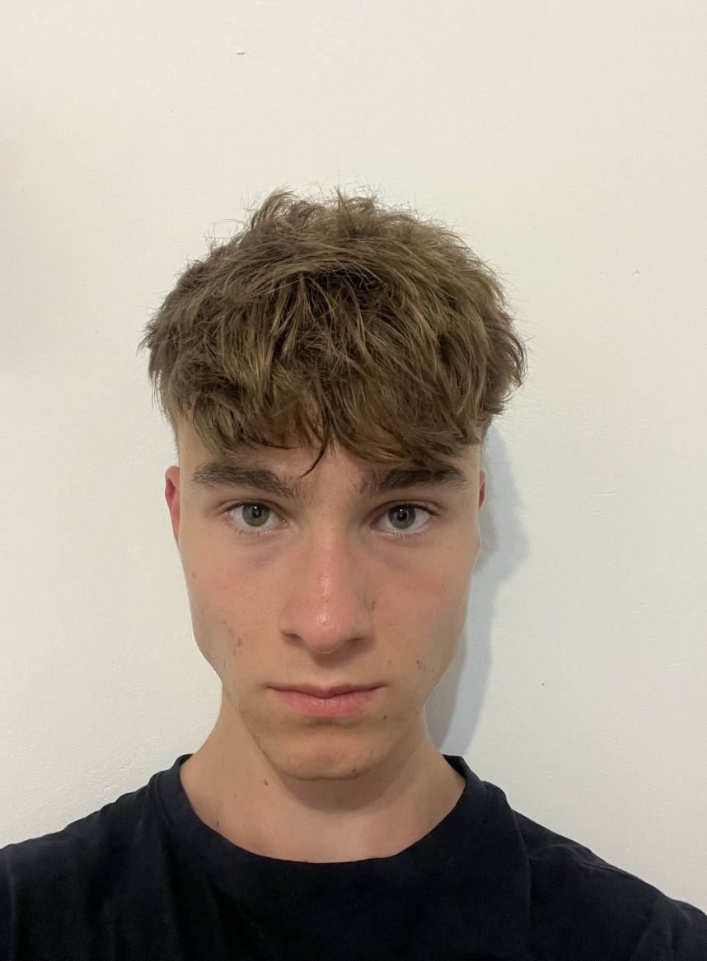
Нашият отбор:
Кирил Тодоров
Петър Кашлов

Slide 3




Използвани технологии:
https://github.com/sc0utaa/Arduino-Skirmish.git

Slide 4
Използвани части
Arduino Board
20x4 I2C LCD Display
Joystick
Jumper Wires
Breadboard

Slide 5
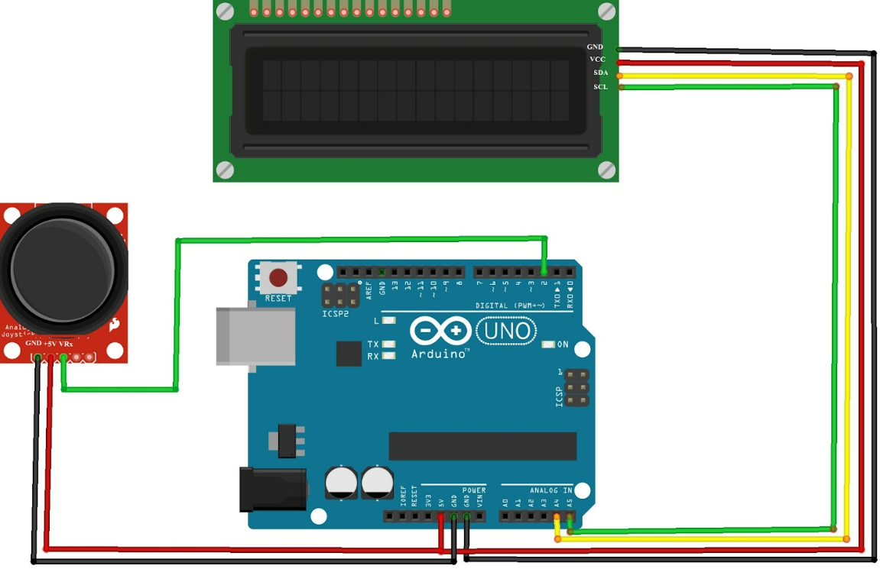

Slide 6
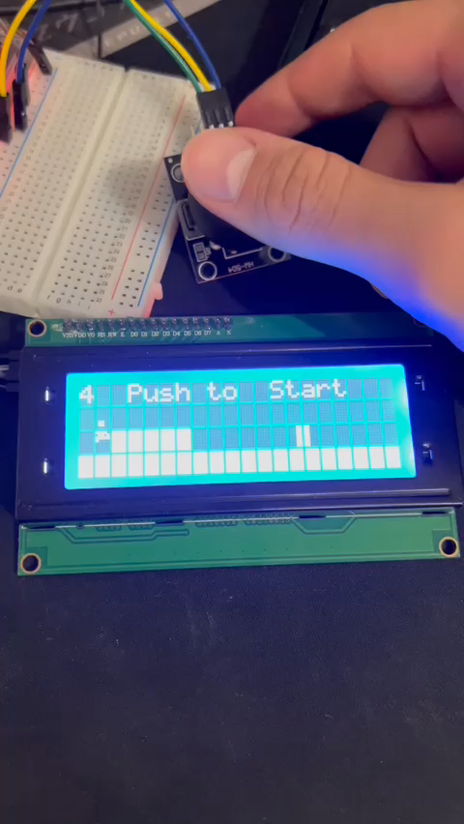
DEMO

